Slide 1
Matrix Multiplication & Transposition on Hypercube
Brett Duncan

Slide 2
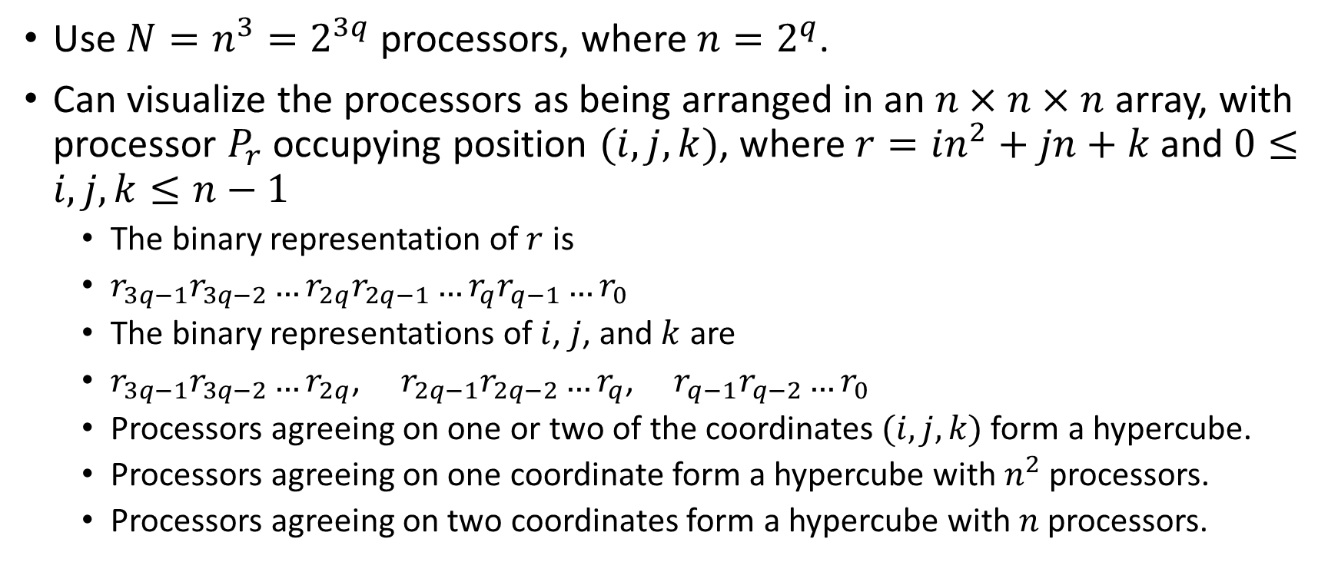
Parallel Matrix Multiplication on Hypercube

Slide 3
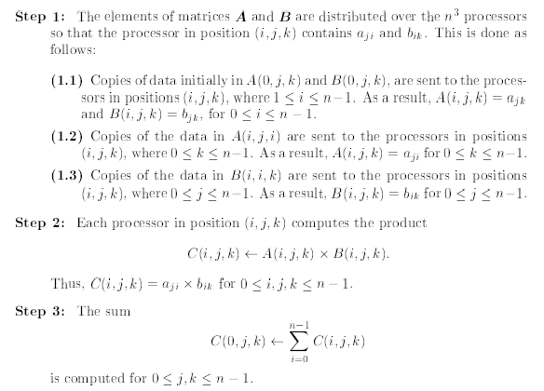
Parallel Matrix Multiplication on Hypercube

Slide 4
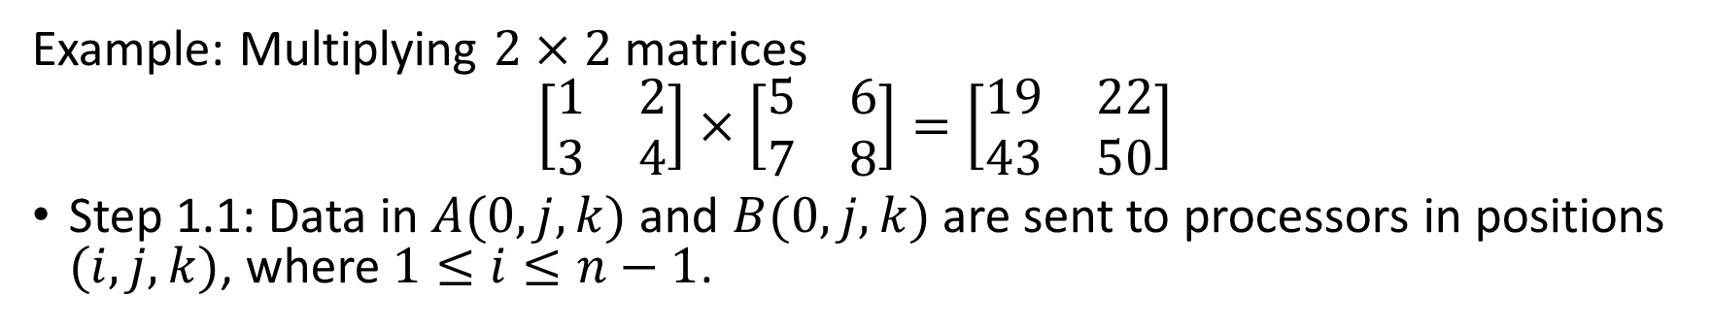
Parallel Matrix Multiplication on Hypercube
(The idea)
Indexing
1,5
2,6
100
101
1,5
2,6
000
001
3,7
4,8
110
111
3,7
4,8
010
011

Slide 5
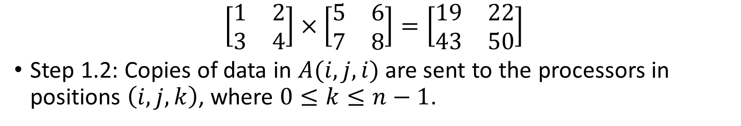
Parallel Matrix Multiplication on Hypercube
(The idea)
2
Indexing
1,5
2,6
100
101
1
1,5
2,6
000
001
2,6
3,7
4,8
110
111
3,7
4,8
4
010
011
3

Slide 6
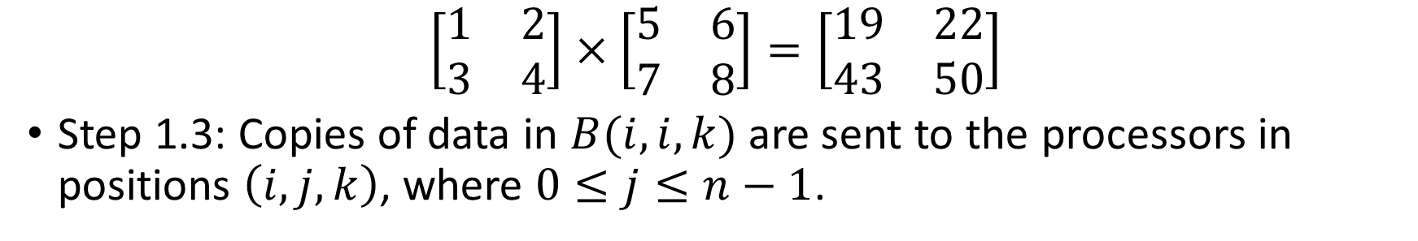
Parallel Matrix Multiplication on Hypercube
(The idea)
7
8
Indexing
2,5
2,6
100
101
1,5
2,6
000
001
1,6
4,7
4,8
110
111
3,7
3,8
010
011
6
5
Notes:
Each processor is now dedicated to compute one of the 𝑛^3 products needed.

Slide 7
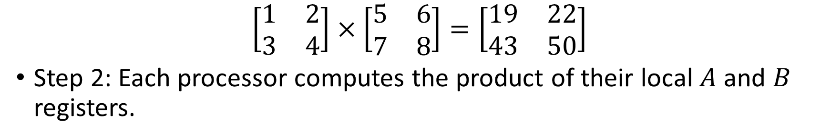
Parallel Matrix Multiplication on Hypercube
(The idea)
14
16
5
6
Indexing
2,7
2,8
100
101
1,5
2,6
000
001
1,6
4,7
4,8
110
111
3,5
3,6
010
011
28
32
15
18

Slide 8
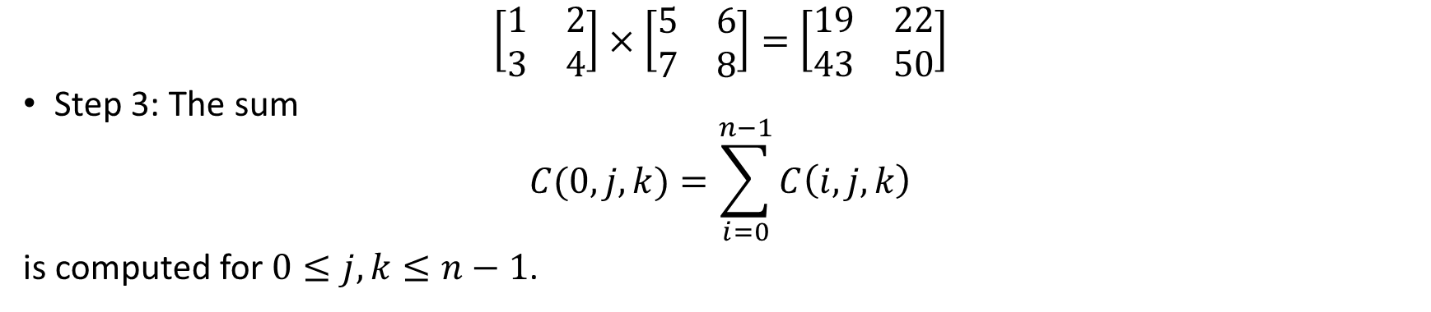
Parallel Matrix Multiplication on Hypercube
(The idea)
Indexing
14
16
100
101
5
2,6
000
001
6
28
32
110
111
15
18
010
011

Slide 9
Parallel Matrix Multiplication on Hypercube
(The idea)
Indexing
100
101
19
2,6
000
001
22
110
111
43
50
010
011

Slide 10
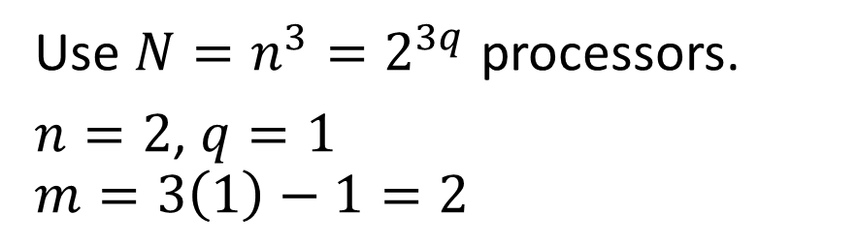
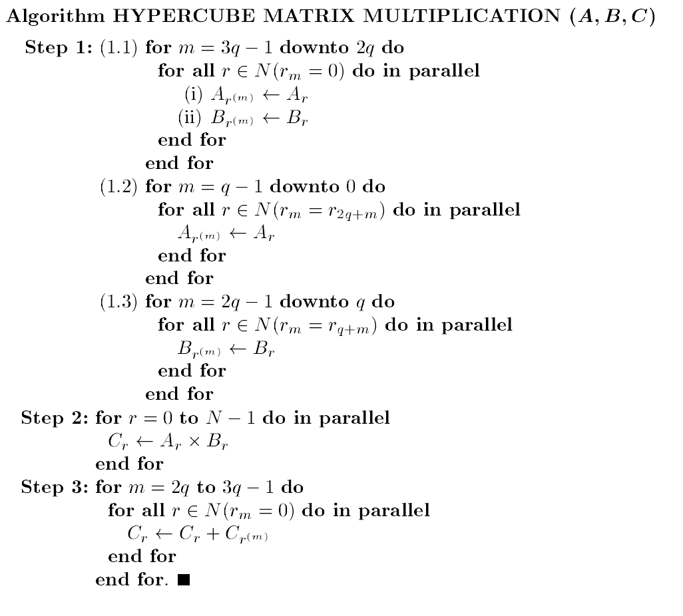
Parallel Matrix Multiplication on Hypercube
1,5
2,6
2,6
3,7
4,8
Indexing
100
101
000
001
110
111
010
011

Slide 11
Parallel Matrix Multiplication on Hypercube
1
2
1,5
2,6
2,6
3
4
3,7
4,8
Indexing
100
101
000
001
110
111
010
011

Slide 12
Parallel Matrix Multiplication on Hypercube
1,5
2,6
1,5
2,6
2,6
3,7
4,8
3,7
4,8
Indexing
100
101
000
001
110
111
010
011

Slide 13
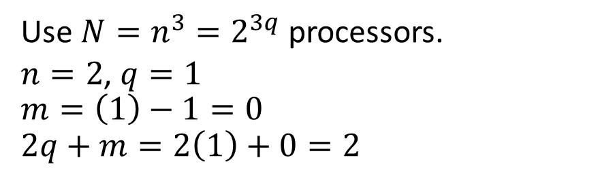
Parallel Matrix Multiplication on Hypercube
1,5
2,6
1,5
2,6
2,6
3,7
4,8
3,7
4,8
Indexing
100
101
000
001
110
111
010
011

Slide 14
Parallel Matrix Multiplication on Hypercube
2,5
2,6
1,5
2,6
1,6
4,7
4,8
3,7
3,8
Indexing
100
101
000
001
110
111
010
011

Slide 15
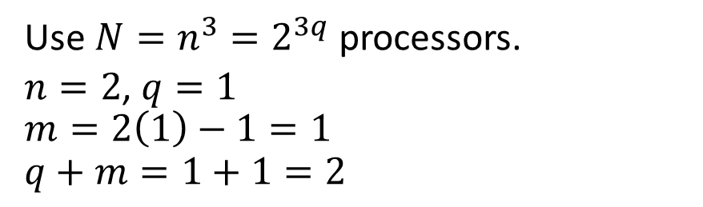
Parallel Matrix Multiplication on Hypercube
2,5
2,6
1,5
2,6
1,6
4,7
4,8
3,7
3,8
Indexing
100
101
000
001
110
111
010
011

Slide 16
Parallel Matrix Multiplication on Hypercube
2,7
2,8
1,5
2,6
1,6
4,7
4,8
3,5
3,6
Indexing
100
101
000
001
110
111
010
011

Slide 17
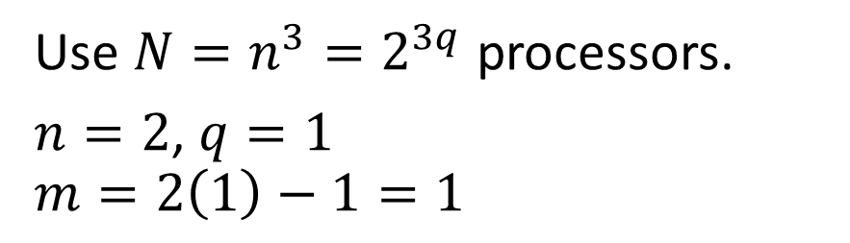
Parallel Matrix Multiplication on Hypercube
2x7
2x8
1x5
2,6
1x6
4x7
4x8
3x5
3x6
Indexing
100
101
000
001
110
111
010
011

Slide 18
Parallel Matrix Multiplication on Hypercube
14
16
5
2,6
6
28
32
15
18
Indexing
100
101
000
001
110
111
010
011

Slide 19
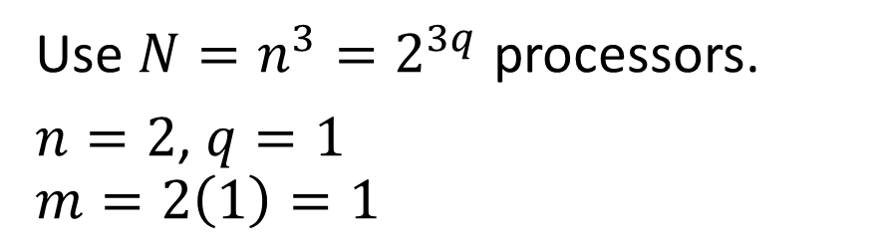
Parallel Matrix Multiplication on Hypercube
14
16
5
2,6
6
28
32
15
18
Indexing
100
101
000
001
110
111
010
011

Slide 20
Parallel Matrix Multiplication on Hypercube
14
16
19
2,6
22
28
32
43
50
Indexing
100
101
000
001
110
111
010
011

Slide 21
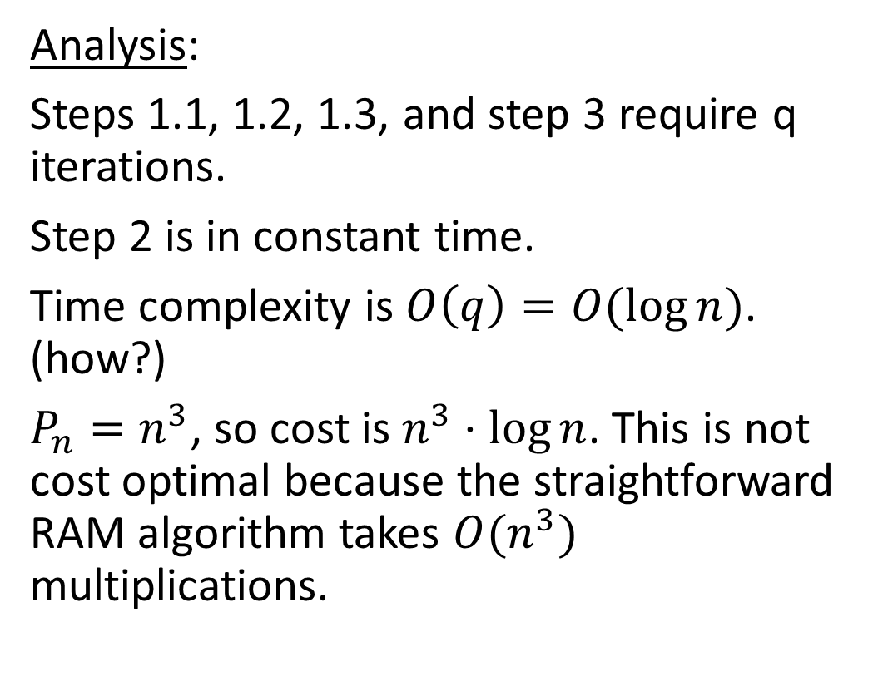
Parallel Matrix Multiplication on Hypercube

Slide 22
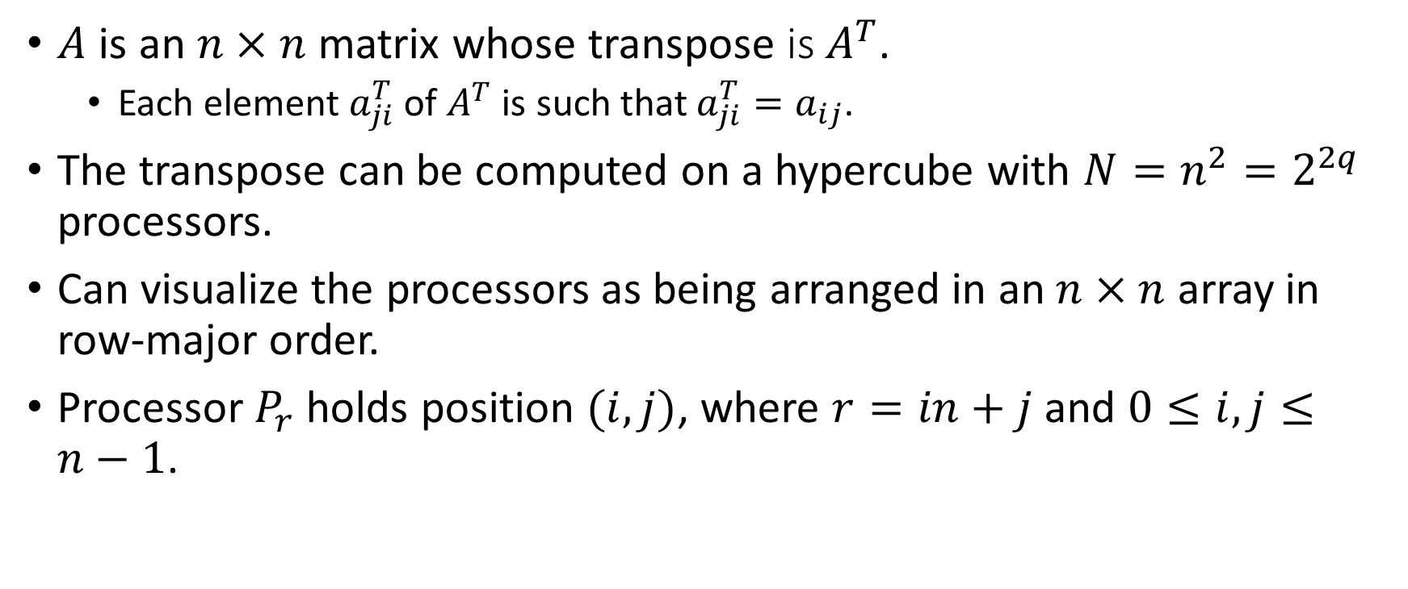
Hypercube Matrix Transpose

Slide 23
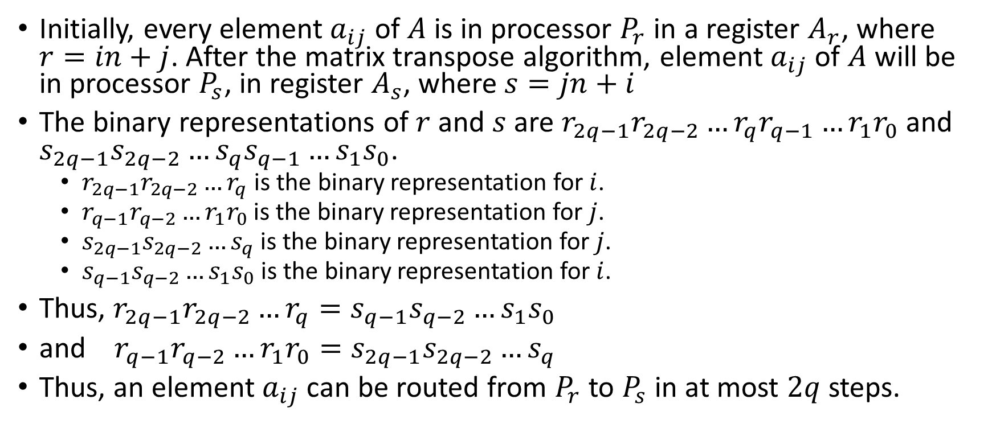
Hypercube Matrix Transpose

Slide 24
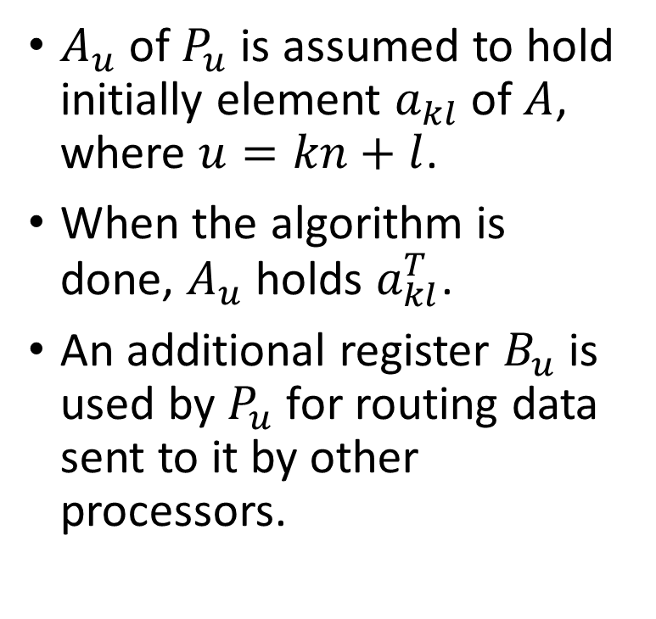
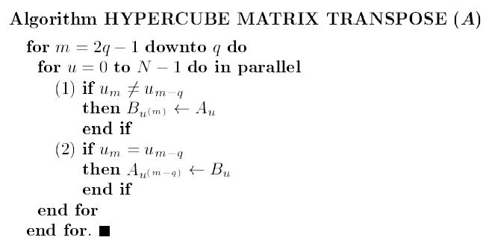
Hypercube Matrix Transpose

Slide 25
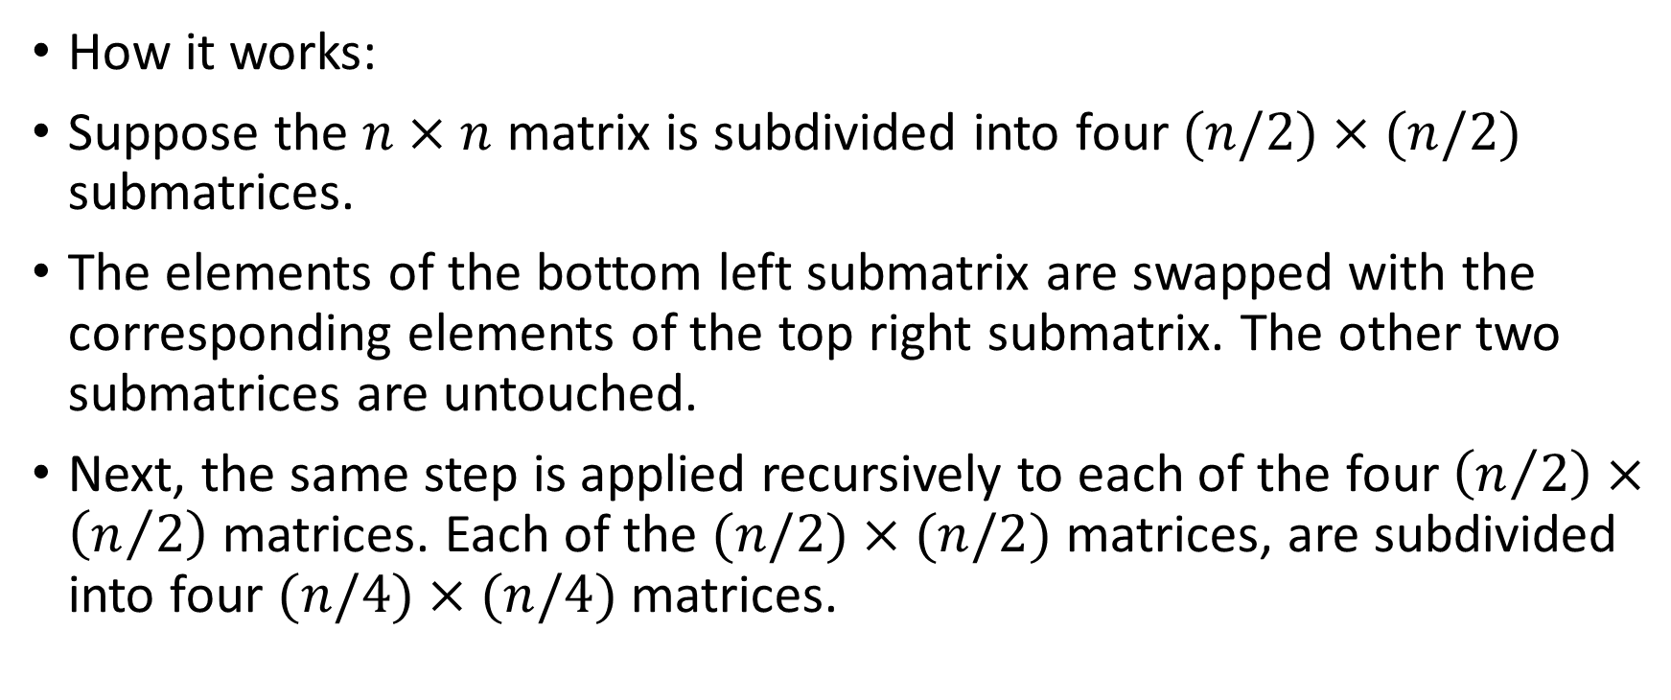
Hypercube Matrix Transpose

Slide 26
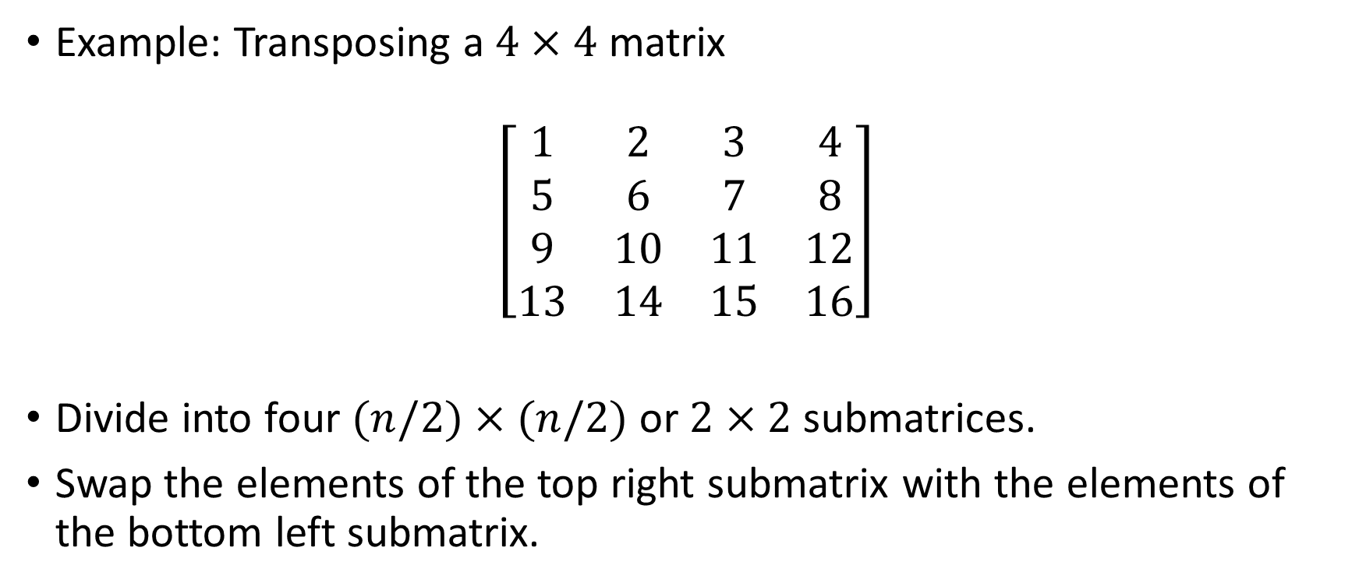
Hypercube Matrix Transpose
(The idea)

Slide 27
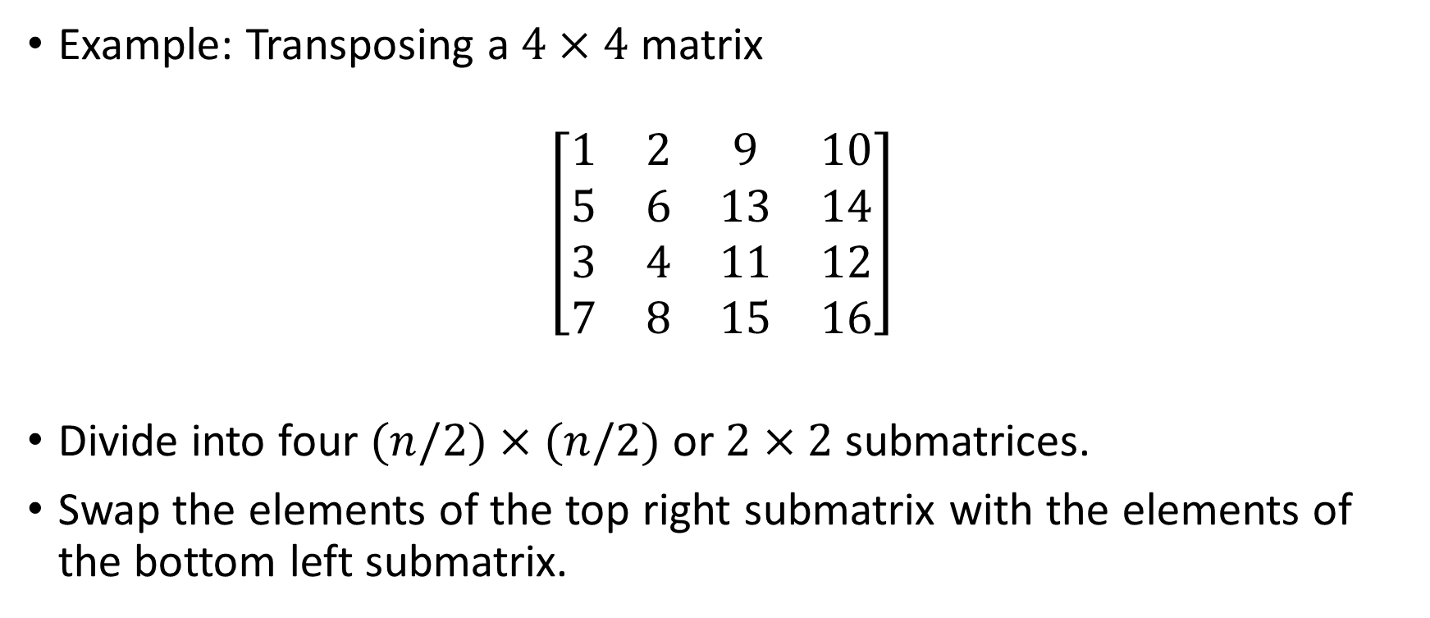
Hypercube Matrix Transpose
(The idea)

Slide 28
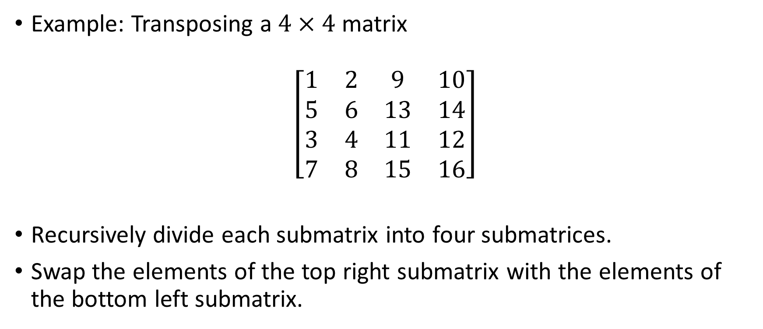
Hypercube Matrix Transpose
(The idea)

Slide 29
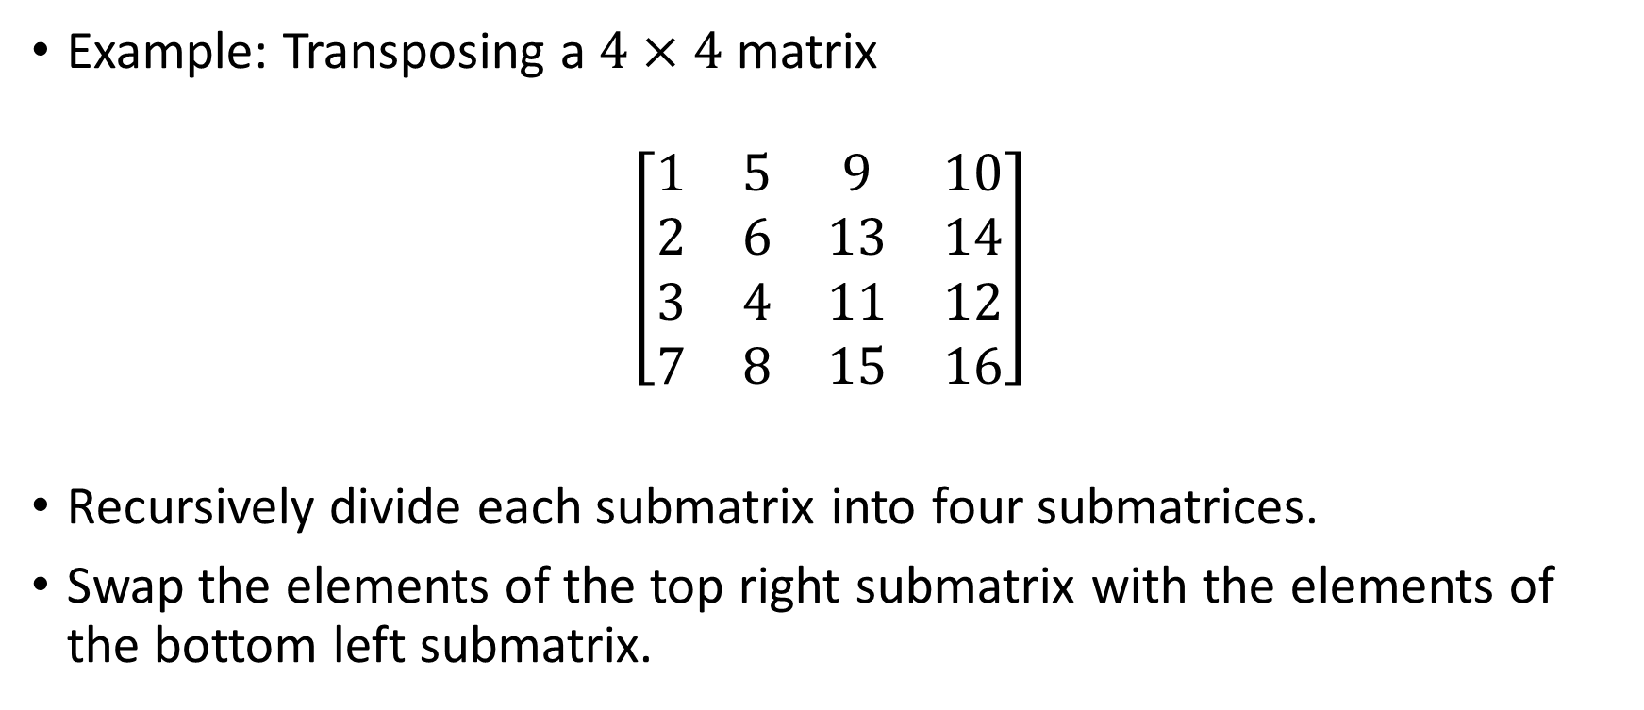
Hypercube Matrix Transpose
(The idea)

Slide 30
Hypercube Matrix Transpose
(The idea)

Slide 31
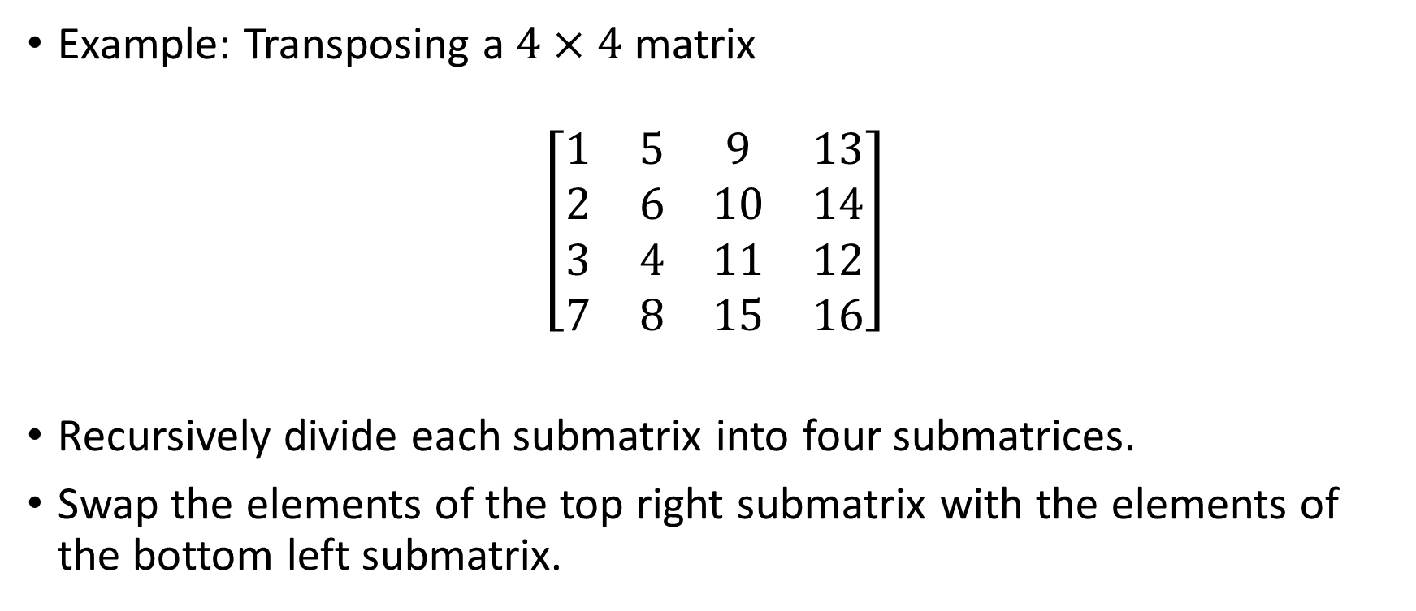
Hypercube Matrix Transpose
(The idea)

Slide 32
Hypercube Matrix Transpose
(The idea)

Slide 33
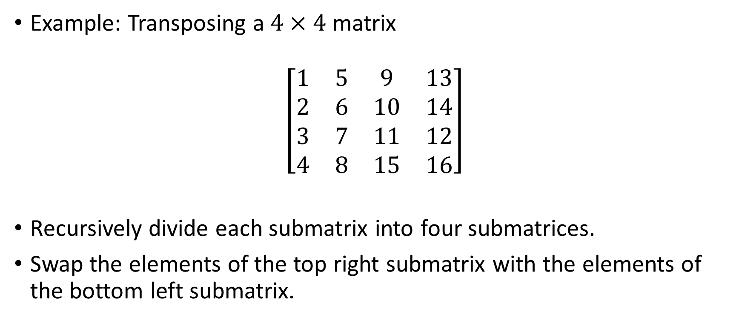
Hypercube Matrix Transpose
(The idea)

Slide 34
Hypercube Matrix Transpose
(The idea)

Slide 35
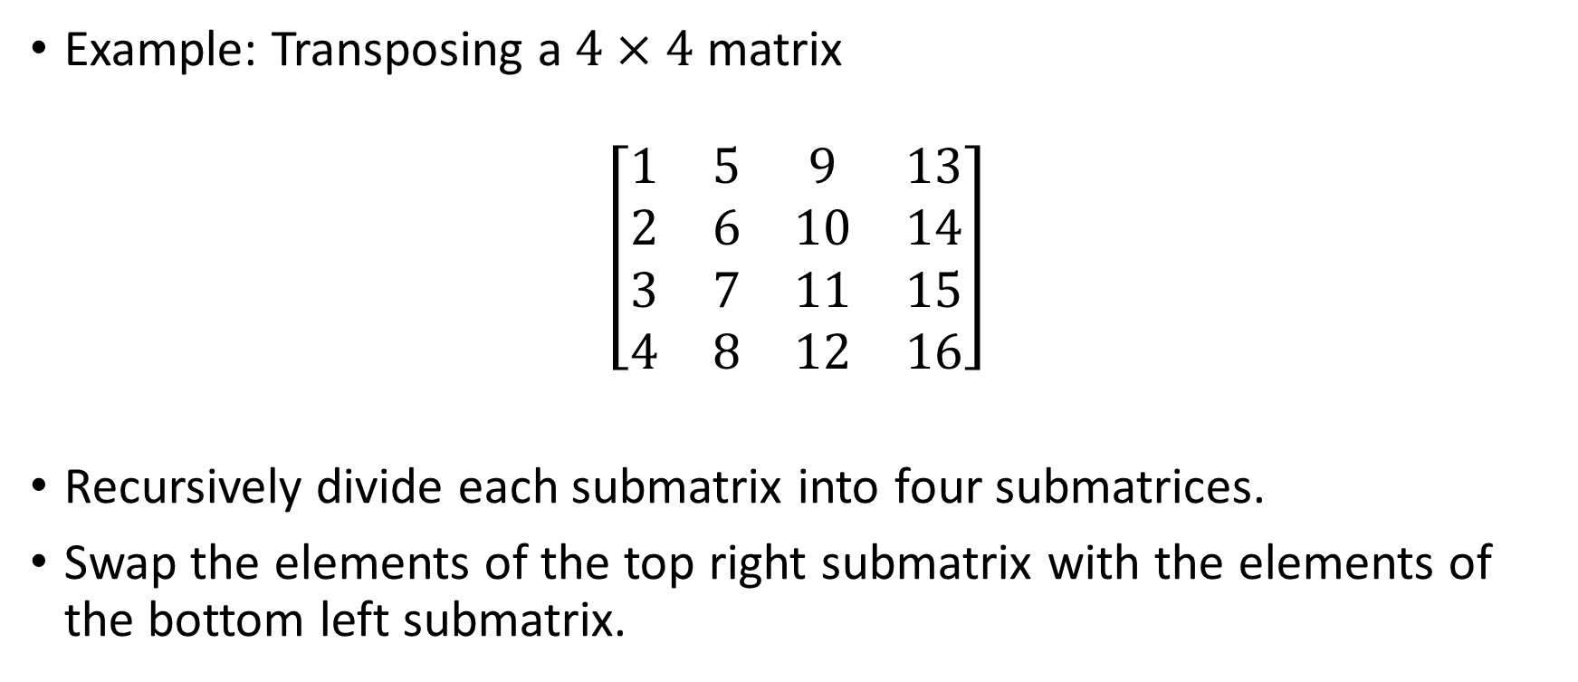
Hypercube Matrix Transpose
(The idea)

Slide 36
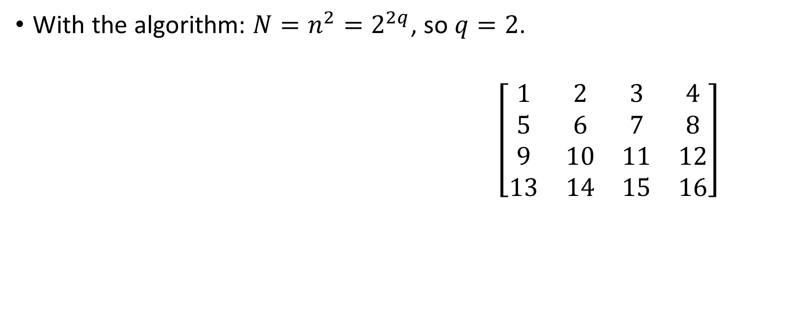
Hypercube Matrix Transpose
0000 0001 0010 0011
0100 0101 0110 0111
1000 1001 1010 1011
1100 1101 1110 1111
m=2(2)-1=3
m-q=3-2=1

Slide 37
Hypercube Matrix Transpose
0000 0001 0010 0011
0100 0101 0110 0111
1000 1001 1010 1011
1100 1101 1110 1111
m=2(2)-1=3
m-q=3-2=1

Slide 38
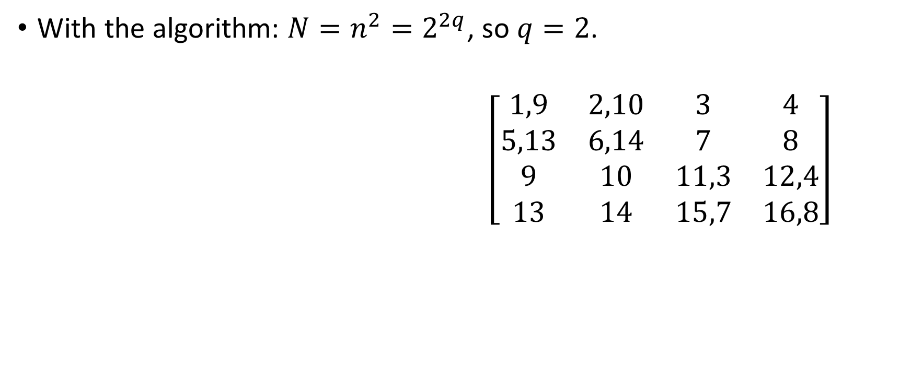
Hypercube Matrix Transpose
0000 0001 0010 0011
0100 0101 0110 0111
1000 1001 1010 1011
1100 1101 1110 1111
m=2(2)-1=3
m-q=3-2=1

Slide 39
Hypercube Matrix Transpose
0000 0001 0010 0011
0100 0101 0110 0111
1000 1001 1010 1011
1100 1101 1110 1111
m=2(2)-1=3
m-q=3-2=1

Slide 40
Hypercube Matrix Transpose
0000 0001 0010 0011
0100 0101 0110 0111
1000 1001 1010 1011
1100 1101 1110 1111
m=2(2)-1=3
m-q=3-2=1

Slide 41
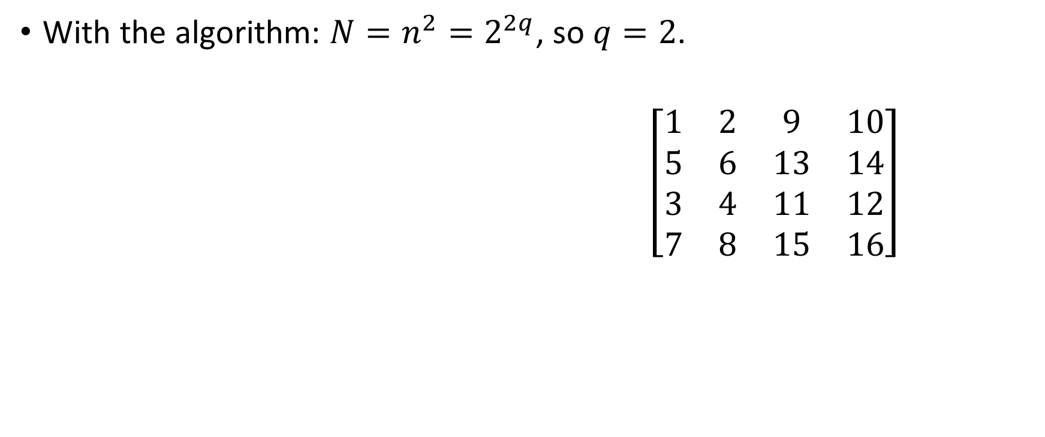
Hypercube Matrix Transpose
0000 0001 0010 0011
0100 0101 0110 0111
1000 1001 1010 1011
1100 1101 1110 1111
m=2(2)-1=3
m-q=3-2=1

Slide 42
Hypercube Matrix Transpose
0000 0001 0010 0011
0100 0101 0110 0111
1000 1001 1010 1011
1100 1101 1110 1111
m=2
m-q=2-2=0

Slide 43
Hypercube Matrix Transpose
0000 0001 0010 0011
0100 0101 0110 0111
1000 1001 1010 1011
1100 1101 1110 1111
m=2
m-q=2-2=0

Slide 44
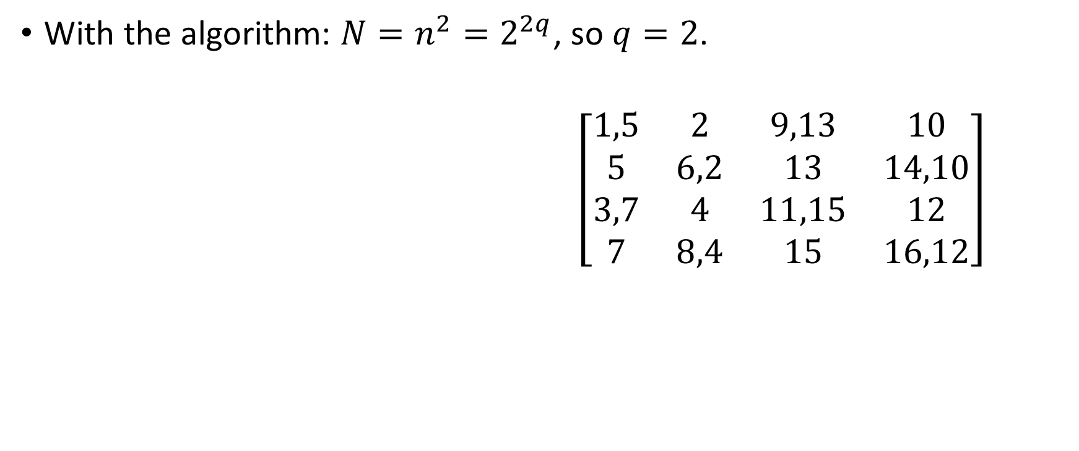
Hypercube Matrix Transpose
0000 0001 0010 0011
0100 0101 0110 0111
1000 1001 1010 1011
1100 1101 1110 1111
m=2
m-q=2-2=0

Slide 45
Hypercube Matrix Transpose
0000 0001 0010 0011
0100 0101 0110 0111
1000 1001 1010 1011
1100 1101 1110 1111
m=2
m-q=2-2=0

Slide 46
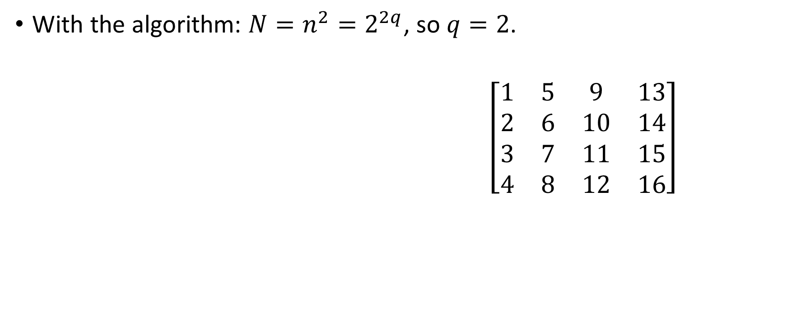
Hypercube Matrix Transpose
0000 0001 0010 0011
0100 0101 0110 0111
1000 1001 1010 1011
1100 1101 1110 1111
m=2
m-q=2-2=0

Slide 47
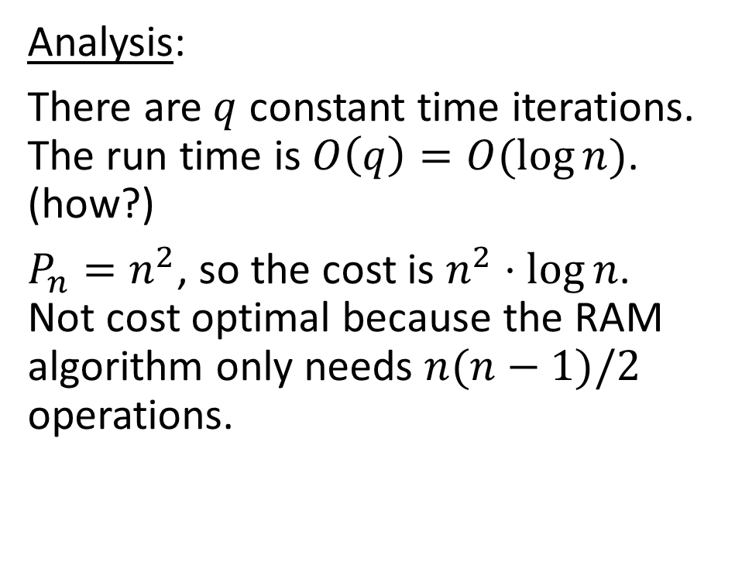
Hypercube Matrix Transpose

